Slide 1
MADEN İŞYERLERİNDE İŞ SAĞLIĞI VE GÜVENLİĞİ

Slide 2
Konunun genel amacı: Katılımcıların, maden işyerlerinde yapılan çalışmalarda ortaya çıkabilecek riskleri ve bunlara karşın alınması gereken önlemleri öğrenmelerine yardımcı olmaktır.
Öğrenme hedefleri: Bu dersin sonunda katılımcılar;
Yeraltında, yerüstünde ve sondajla yapılan madencilik çalışmalarında iş sağlığı ve güvenliği yönünden önemli konuları tanımlar.
Yeraltında, yerüstünde ve sondajla yapılan madencilik çalışmalarında karşılaşılabilecek riskleri belirler.
Yeraltında, yerüstünde ve sondajla yapılan madencilik çalışmalarında karşılaşılabilecek riske göre alınması gereken iş sağlığı ve güvenliği önlemlerini belirler.

Slide 3
Konunun alt başlıkları:
Madenciliğin Tarifi ve Madencilik Terimleri
Madencilik türleri (Yeraltı madenciliği, yerüstü madenciliği, tünelcilik vs).
Kazı Yöntemleri
Nakliyat
Tahkimat
Cevher Hazırlama ve Zenginleştirme
Ocak Havası
Ocak Tozları
Maden İşletmelerindeki Muhtemel Tehlikeler ve Önlemler
Maden İşletmeleri ile İlgili İş Sağlığı ve Güvenliği Mevzuatı

Slide 4
1. Madenciliğin Tarifi ve Madencilik Terimleri
Madencilik, yer kabuğu içerisinde cevher denilen ekonomik değeri olan maden bileşiklerini ekonomik olarak çıkarıp kullanılabilir hale getirme işlemidir. Bu amaçla, yeraltında ve yeryüzünde yapılan bütün faaliyetleri kapsar.
Madencilik, doğası gereği dünyada en riskli iş kollarının başında gelmektedir.
İş sağlığı ve güvenliği kavramının ilk olarak ortaya çıkmasına sebep olan işkolu sayılabilir.
Ülkemizde emek yoğun çalışılan bu sektörde iş kazası ve meslek hastalıklarıyla karşılaşma olasılığı diğer iş kollarına oranla yüksektir.
Madencilik sektörü, “İşyeri Sağlık ve Güvenlik Birimleri ile Ortak Sağlık ve Güvenlik Birimleri Hakkında Yönetmelik'e göre çıkarılan Tehlike Sınıfları Tebliğinde çok tehlikeli sınıfta yer almaktadır (A Sınıfı İSG Uzmanı).

Slide 5
Madencilik Terimleri
Açık işletme; yerüstündeki maden işletmelerini,
Ateşleme; kazı işlerinde deliklere doldurulmuş olan patlayıcı maddelerin patlatılmasını,
Yeraltı İşletmesi, yeraltındaki maden işletmelerini
Ayak; maden içerisinde iki galeri arasında cephe halinde üretim yapılan yeri,
Baca; maden içerisinde sürülen galeriyi,
Başaşağı (desandre); yeraltında başaşağı sürülen eğimli yolları,
Baraj; yeraltında yangın, su, zararlı gaz ve diğer tehlikeleri önleyici engelleri,
Bür: Yerüstüyle bağlantısı olmayan kuyuyu,
Cep: Galeri, varagel ve vinç dip ve başlarıyla ara katlarında ve ızgaralarda görevli çalışanların ve ateşleme görevlilerinin korunmaları amacıyla serbestçe sığınabilecekleri biçimde yapılan yuvaları,

Slide 6
Çatlak: Ana kütleden ayrılmış, her an düşebilecek parçaları,
Çatlak sökümü: Bir kademenin kazı işlerinin devamı sırasında ana kitleden ayrılmış, düşebilecek durumdaki parçaların temizlenmesini,
Dekapaj; kazısı yapılacak maden ve taş kitlesi veya tabakasının üzerini kaplayan örtü tabakasının kaldırılmasını,
Dolgu (ramble); yeraltında açılan boşlukların dolgu malzemesiyle doldurulmasını,
Freno: Varagel üzerinde taşımayı sağlayan sistemi,
Grizu: Metanın havayla karışımını,
Kademe: Açık işletmelerde belirli aralık, kot ve eğimlerle meydana getirilen basamak şeklindeki çalışma yerlerini,
Lağım: Taş içerisinde sürülen galeriyi,
Nefeslik: Ocak havasının giriş ve çıkış yolunu,
Röset: Kuyu ve başaşağıların dip ve başlarının katlardaki yatay yollarla olan bağlantı yerlerini,
Paraşüt; asansörlerde çekme halatının kopması halinde kafesin düşmesini önleyecek düzeni,

Slide 7
Ocak: Kuyuları ve giriş çıkış yollarıyla yeraltındaki bütün kazıları, bu kazılardan çıkan pasanın çıkartıldığı yatımlı ve düz galerileri, diğer yolları ve üretim yerlerini, çıkarma, taşıma, havalandırma tesislerini, yeraltında kullanılan enerjinin sağlanmasında ve iletilmesinde kullanılan sabit tesisleri, açık işletmelerde giriş çıkış yolları ile tüm maden kazıları, bu kazılardan çıkan pasanın döküldüğü döküm sahalarını,
Sıkılama: Lağım deliklerine patlayıcı madde konulduktan sonra kalan boşluğun gerektiği biçimde doldurulmasını,
Şev: Kademe, alın ve yüzlerindeki eğimi,
Topuk: İşletmelerde güvenlik için bırakılan maden kısımlarını,
Varagel: Dolu araba aşağıya inerken boş arabanın yukarıya çıkmasını sağlayan ve karşılıklı ağırlık esasına göre, eğimli düzey üzerinde fren ve halat kullanılarak yapılan taşıma yerini,

Slide 8
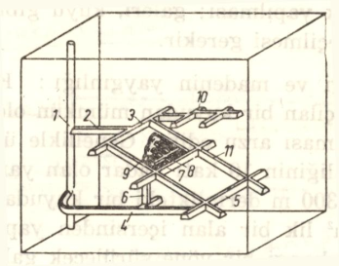
Madencilik Terimleri (devam)
Bir Ocağın Genel Görünüşü
1) Kuyu,
2) Ana Galeri (Rekup galerisi 1.kat)
3) Damar içi galeri (1.kat)
4) Ana Galeri (Rekup galerisi 2.kat)
5) Damar içi galeri (2.kat)
6)Yardımcı kuyu
7)Ara kat (yardımcı kat)
8) Damar İçi Yolları
9) Ayaklar
10) Yardımcı Yerler
11) Varagel veya desandre

Slide 9
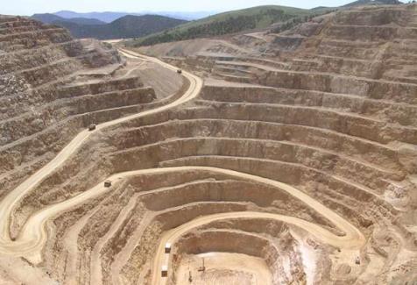
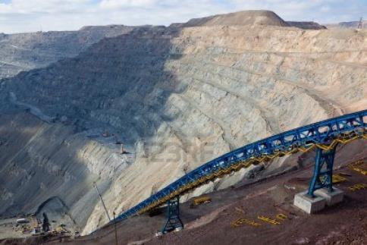
Açık İşletme
2. Madencilik türleri (Yeraltı madenciliği, yerüstü madenciliği, tünelcilik vs).

Slide 10
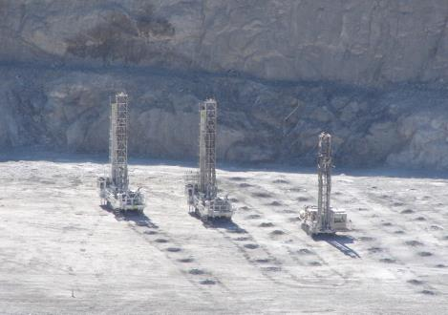
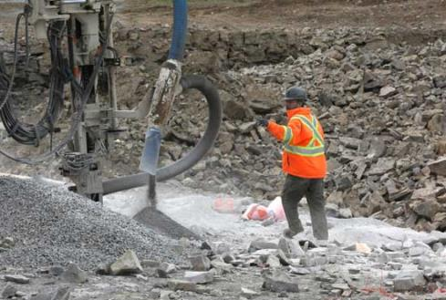
Ateşleme, kazı işlerinde deliklere doldurulmuş olan patlayıcı maddelerin patlatılmasını,

Slide 11
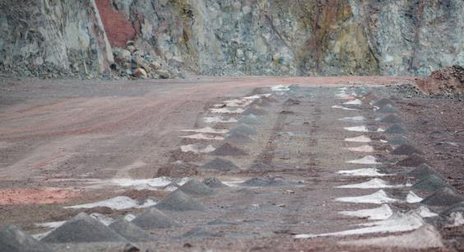
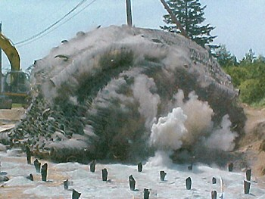
Ateşleme

Slide 12
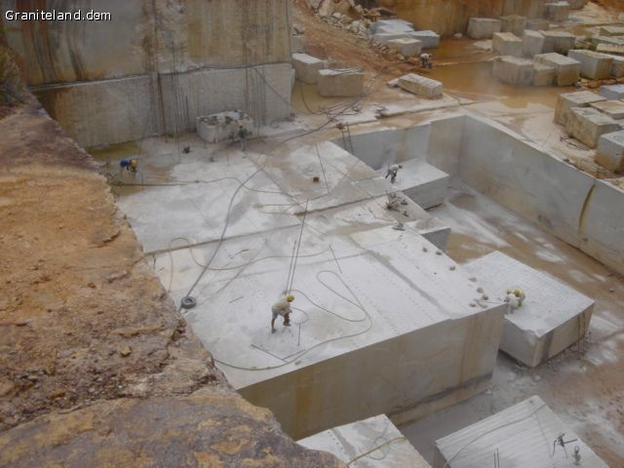
Mermer işletmeciliği

Slide 13
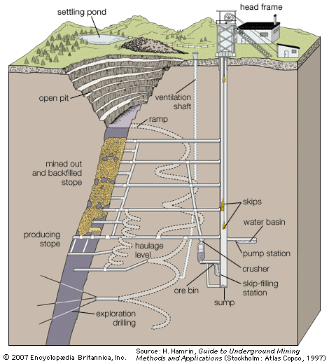
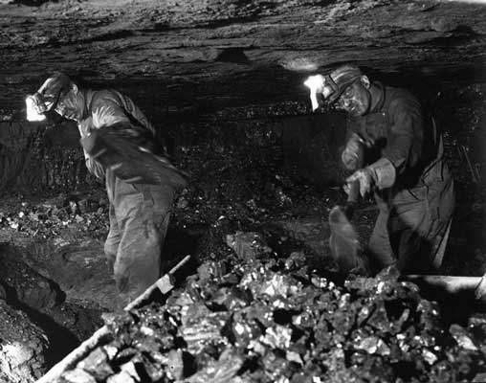
Yeraltı Maden İşletmesi

Slide 14
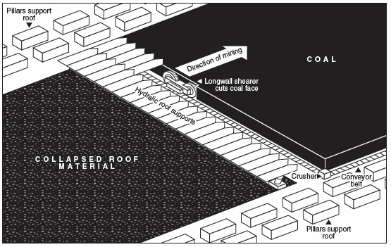
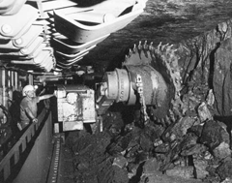
Yeraltı Maden İşletmesi

Slide 15
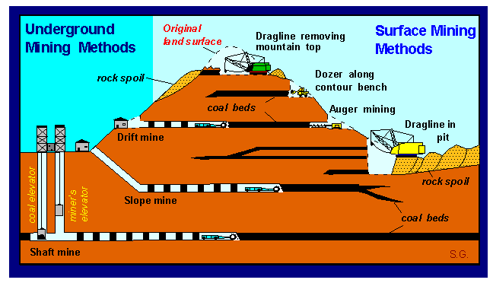

Slide 16
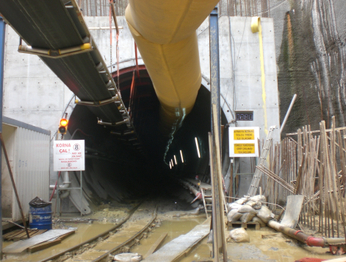
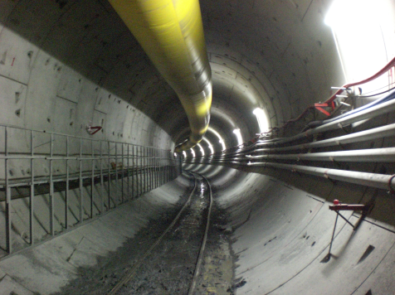
Tünelcilik

Slide 17
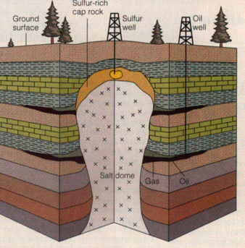
Çözelti Madenciliği
Çözelti madenciliği tuz, trona, kükürt ve bazı kaolinler gibi endüstriyel hammaddeler için üretim yöntemi olup, literatürde son 60 yıldır devamlı artarak kullanılmış ve geliştirilmiştir.
Daha doğru olarak çözelti madenciliği prosesinin tanımı "Sondaj kuyuları madenciliği" olarak ifade edilebilir.
Sondaj kuyuları ile çözelti madenciliği üretim prosesi, yeraltı mekanik madenciliğe alternatif bir yöntem olarak geliştirilmiştir. Çünkü, mekanik madencilik oldukça pahalı bir yöntemdir.

Slide 18
3. Kazı Yöntemleri
Delme-Patlatma
Elle Kazı
Mekanize Kazı
Yarı Mekanize Kazı
Tam Mekanize Kazı

Slide 19
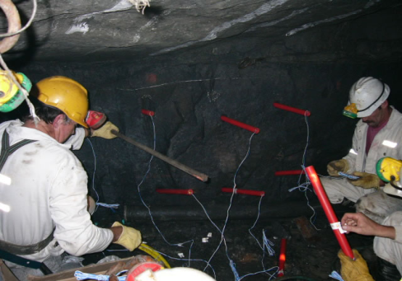
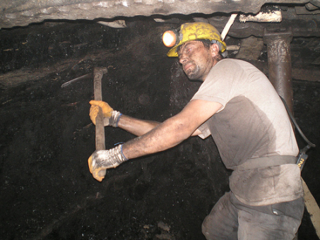
Delme - Patlatma
Elle Kazı

Slide 20
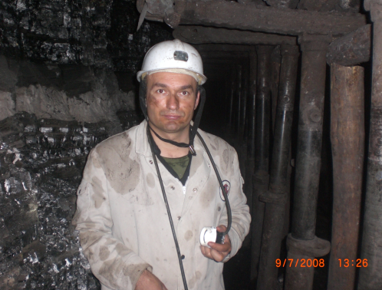
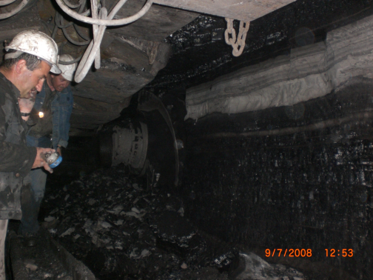
Yarı mekanize kazı
Tam mekanize kazı

Slide 21
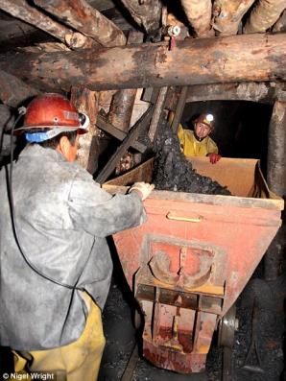
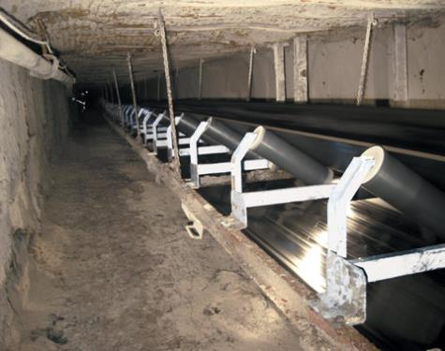
Nakliyat
Vagon
Bant

Slide 22
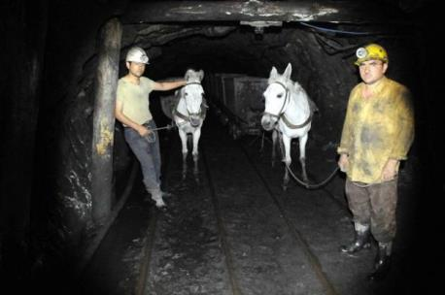
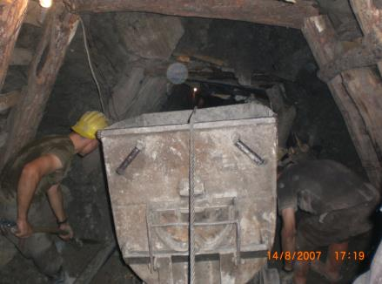
Katır-at
El ile

Slide 23
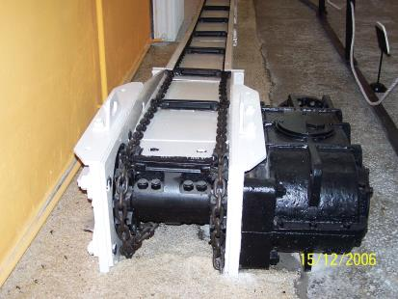
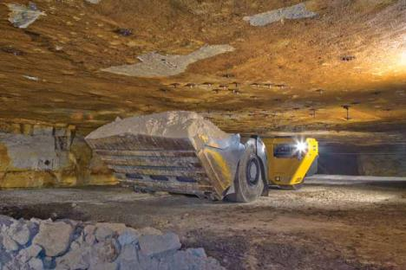
Zincirli konveyör
Yükle – Taşı - Boşalt (YTB)

Slide 24
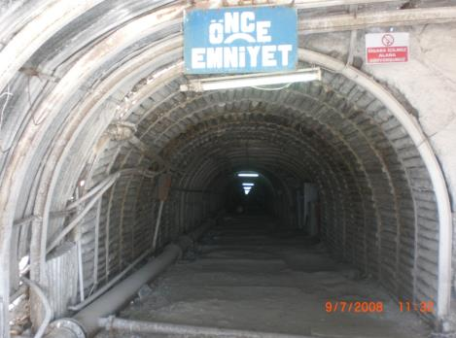
4. Tahkimat
Galeri Tahkimatı (Çelik)
Yer altı madenciliğinin en önemli unsurlarından birisi de TAHKİMAT sistemidir.
Tahkimat sistemi hazırlıkların ve üretimin aksamadan sürdürülebilmesi için tavan kayaçların göçmesini engelleyebilmek amacıyla uygulanan destek sistemleridir.
Uygulandığı yere ve uygulama amacına göre çeşitlilikler arz etmektedir.

Slide 25
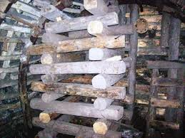
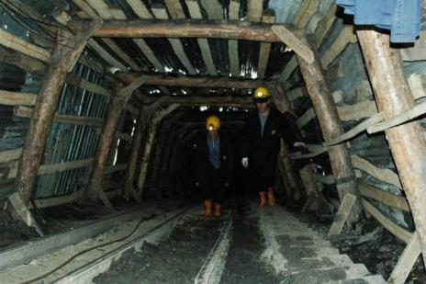
Desandre Tahkimatı (Ahşap)
Ayak Tahkimatı (Ahşap)

Slide 26
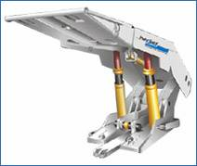
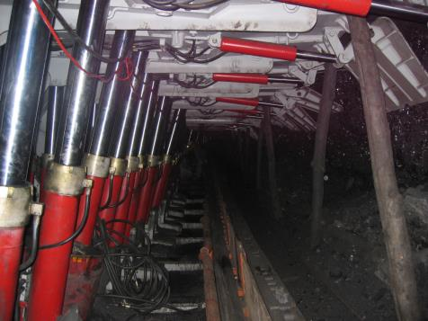
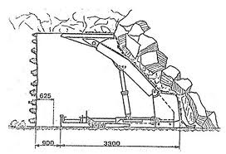
Yürüyen Tahkimat

Slide 27
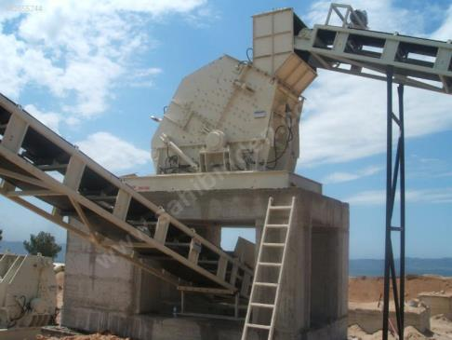
Cevher Hazırlama ve Zenginleştirme
Cevher Hazırlama
Kırma – Eleme
Öğütme
Triyaj (elle ayıklama)
Cevher Zenginleştirme
Flotasyon
Sallantılı Masa
Jig
Manyetik Ayırma
Ağır Ortam
vs.

Slide 28
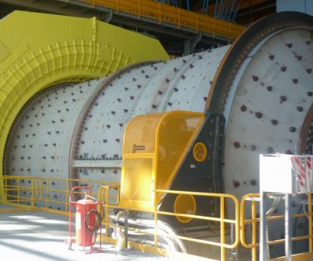
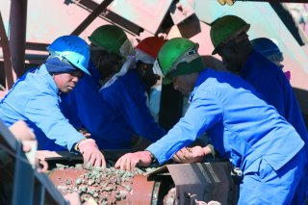
Öğütme
Triyaj

Slide 29
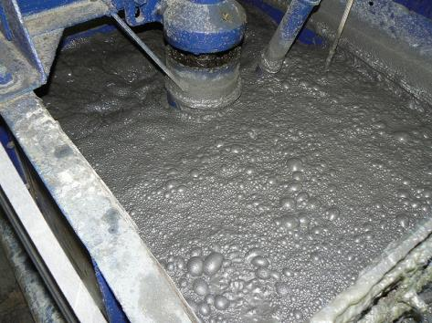
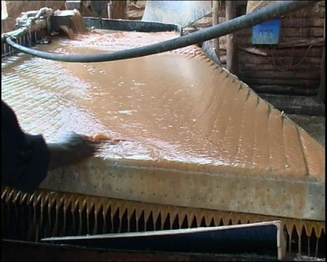
Flotasyon
Sallantılı Masa

Slide 30
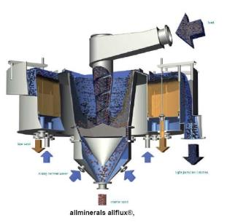
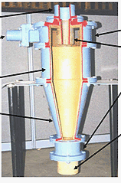
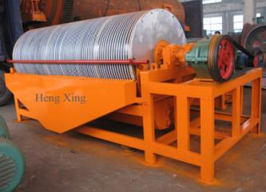
Jig
Manyetik Ayırma
Ağır Ortam Ayırma

Slide 31
5. Ocak havası

Slide 32
Oksijen
% 21-18 önemli bir etki olmaz
% 18-14 nefes sıklaşır, nabız arttar, koordinasyon zayıflar
% 14-9 solunum sız ve kesik olur, bulantı ve halsizlik olur
% 9-6 bayılma ve jısa zamanda koma
% 5 altı ani ölüm

Slide 33
Karbondioksit
% 6 da nefes alma zorlaşır
% 10 da bayılma ve akabinde ölüm

Slide 34
Karbonmonoksit
Kandaki hemoglabinle oksijene nazaran 250-300 defa daha kolay birleşebilir.
% 0.003 de 1 saatte arazlar görünmeye başlar.
% 0.05 1 saatte kuvvetli arzlar başlar
% 0.1 de 50 dk da hayatı tehlikeye düşürür
% 0.2 de hemen ölüm
Karbonmonoksitin meydana geliş nedenleri
Ocak yangınları ve patlamaları
Ateşleme işleri (1 kg dinamit = 40 litre CO)
Dizel araçların egzoz dumanları.
Her türlü tam yanmama olayı.

Slide 35
Kükürtlü Hidrojen (Hidrojen Sülfür)(H2S)
Meydana geliş nedenleri
Organik maddelerin ve özellikle ağacın çürümesi.
Pirit ve jibsin suda ayrışması.
Özellikle potas ocaklarında fazla miktarda hidrojen sülfür çatlak ve yarıklardan ocak içine girer.
Volkanik aktiviteler.
Ateşleme işleri.
% 0.01 de 1-2 saatte hafif zehirlenme belirtisi
%0.05-0.07 0.5-1 saatte önemli zehirlenme belirtisi
%0.07-0.1 de nefes darlığı, bayılma, ölüm
>%0.1 de ani ölüm

Slide 36
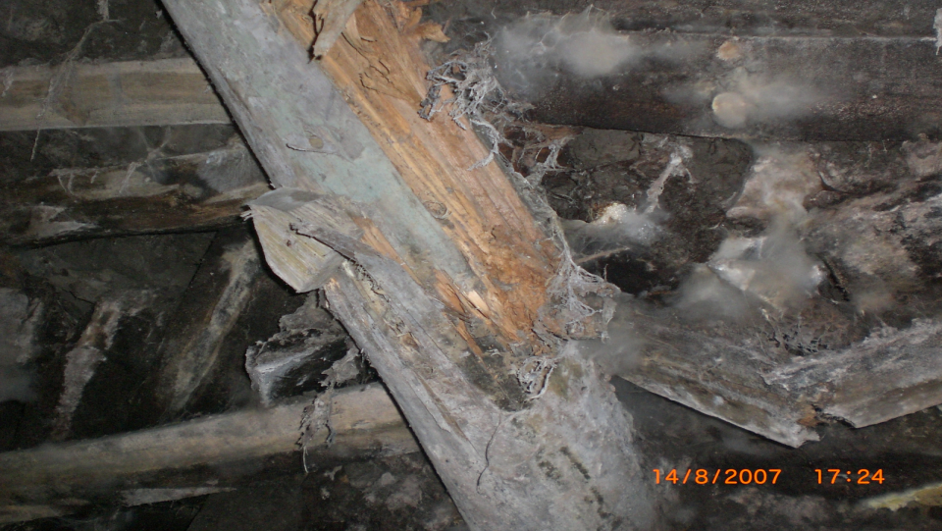
Kükürt dioksit (SO2)
 | Fiziksel özellik | Zehir | Yoğunluk (kg/m³) | Emniyet sınırı | Ani ölüm sınırı (%) | Patlama % si
Kükürt di oksit (SO₂) | renksiz, kokusuz, asit tadında | + | 2,2 | 5 ppm | 0,05 | -
Meydana geliş nedenleri
Ocak yangınlarından.
Dizel araçlardan.
Metanla birlikte (kömür ocaklarında).
Kükürt ocaklarında ve sülfürce zengin bakır ve pirit ocaklarında hidrojen sülfürle birlikte bulunur.
Ateşleme işleri.

Slide 37
Azot oksitleri
 | Fiziksel özellik | Zehir | Yoğunluk (kg/m³) | Emniyet sınırı (%) | Ani ölüm sınırı | Patlama % si
Azot oksitleri (NO, N₂O3, N₂O, N₂O5) |  | + |  |  | 0,02 | -
Diğer gazlardan farklı olarak akciğerde nitrik asit oluştuğundan soluyan bir hastayı temiz havaya çıkarmak fayda sağlamaz.
Hidrojen (H₂)
 | Fiziksel özellik | Zehir | Yoğunluk (kg/m³) | Emniyet sınırı (%) | Ani ölüm sınırı | Patlama % si
Hidrojen (H₂) | renksiz, kokusuz, tatsız |  | 0,09 |  |  | 4

Slide 38
Grizu (Metan+Hava)
Kömür, bitki ve hayvan organizmalarının karmaşık kimyasal reaksiyonlarının birbiri ardına geliştiği bir çevre ortamında kömürleşme olayına maruz kalmasıyla oluşmuş organik bir gazdır.
Bu proses sonucunda; karbondioksit, metan, su buharı ve diğer bazı gazlar açığa çıkar.
4 C₆H₁₀O₅ → 7 CH₄ + 8 CO₂ + 3 H₂O + C₉H₁₀O (Kömür)
 | Fiziksel özellik | Zehir | Yoğunluk (kg/m³) | Emniyet sınırı (%) | Ani ölüm sınırı | Patlama % si
Metan (CH₄) | renksiz, kokusuz, (çürük elma kokulu !) | - | 0,716 | 2 | - | 5-15

Slide 39
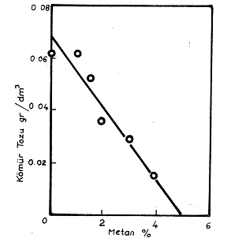
Patlama sonrası basınç, patlama öncesi basıncın 7-10 katı olur.
Metanın reaksiyonu aşağıdaki gibi gerçekleşmektedir;
CH₄ + 2 O₂ → CO₂ + 2 H₂O (metan ve oksiyen reaksiyonu)
CH₄ + 2 (O₂ + 4 N₂) → CO₂ + 2 H₂O + 8 N₂ (hava ve oksijen)

Slide 40
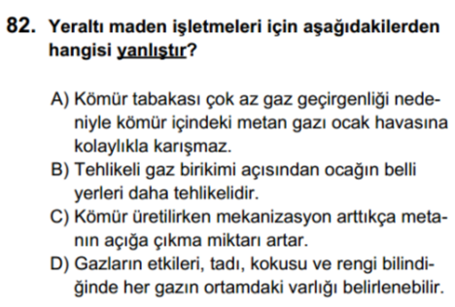
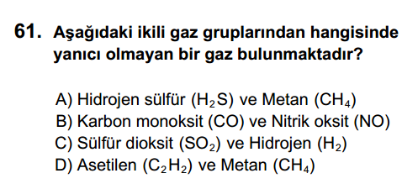
Mayıs 2013 Sınavı

Slide 41
1.Dünyadaki en büyük madencilik kazaları (Felaketleri)

Slide 42
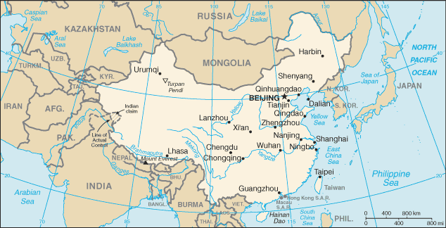
1/5
Benxihu Colliery
Yer | Çin
Tarih | 26 Nisan 1942
Maden Tipi | Kömür
Kaza sebebi | Kömür tozu patlaması
Ölü sayısı | 1549
Yaralı sayısı
This iron and coal mine started under dual Chinese and Japanese control in 1905, but the mine was in territory invaded by the Japanese and became a mine using Japanese forced labor. On April 26, 1942, a coal-dust explosion -- a prevalent hazard in underground mines -- killed a full third of the workers on duty at the time: 1,549 dead. A frenzied effort to cut off the ventilation and seal the mine to kill the fire reportedly left many unevacuated workers who initially survived the blast to suffocate to death. It took 10 days to remove the bodies -- 31 Japanese, the rest Chinese -- and they were buried in a mass grave. Tragedy struck China again when 682 died on May 9, 1960, in the Laobaidong colliery coal dust explosion.

Slide 43
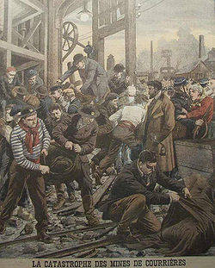
2/5
Courrières mine disaster
Yer | Fransa
Tarih | 10 Mart 1906
Maden Tipi | Kömür
Kaza sebebi | Toz patlaması
Ölü sayısı | 1099
Yaralı sayısı
A coal-dust explosion ripped through this mine in Northern France on March 10, 1906. At least two-thirds of the miners working at the time were killed: 1,099 died, including many children. Many of those who survived suffered burns or were sickened by the gases. One group of 13 survivors lived for 20 days underground; three of those survivors were under age 18. The mine accident sparked strikes from the angry public, those the exact cause of what ignited the coal dust was never discovered. It remains the worst mining disaster in Europe's history.

Slide 44
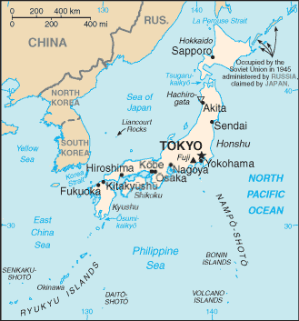
3/5
Japan coal mining disasters
Yer | Japonya
Tarih | 15 Aralık 1914
Maden Tipi | Kömür
Kaza sebebi | Gaz patlaması
Ölü sayısı | 687
Yaralı sayısı
On Dec. 15, 1914, a gas explosion at the Mitsubishi Hojyo coal mine in Kyūshū, Japan, killed 687, making it the deadliest mine accident in Japan's history. But this country would see its share of more tragedy down below. On Nov. 9, 1963, 458 miners were killed in the Mitsui Miike coal mine in Omuta, Japan, 438 of those from carbon monoxide poisoning. This, the largest coal mine in the country, didn't cease operation until 1997.

Slide 45
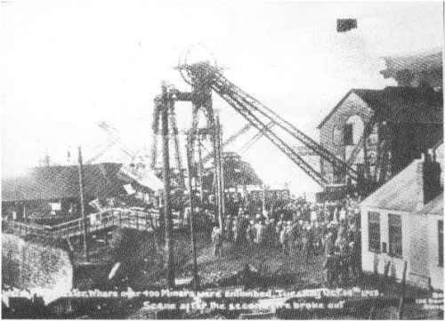
4/5
Welsh coal mining disasters
Yer | İngiltere
Tarih | 25 Temmuz 1894
Maden Tipi | Kömür
Kaza sebebi | Metan/kömür tozu patlaması
Ölü sayısı | 290
Yaralı sayısı
The Senghenydd Colliery Disaster happened on Oct. 14, 1913, during a period of peak coal output in the United Kingdom. The cause was most likely a methane explosion that ignited coal dust. The death toll was 439, making it the most deadly mine accident in the UK. This was the worst of a spate of mine disasters in Wales that occurred during a period of shoddy mine safety from 1850 to 1930. On June 25, 1894, 290 died at the Albion Colliery in Cilfynydd, Glamorgan, in a gas explosion. On Sept. 22, 1934, 266 died in the Gresford Disaster near Wrexham in North Wales. And on Sept. 11, 1878, 259 were killed at the Prince of Wales Mine, Abercarn, Monmouthshire, in an explosion.

Slide 46
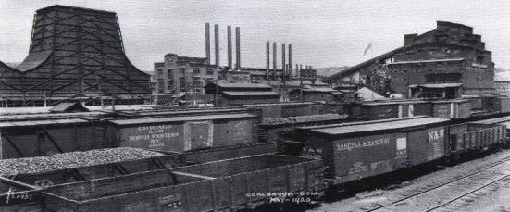
5/5
Coalbrook, South Africa
Yer | Güney Afrika Cum.
Tarih | 21 Ocak 1960
Maden Tipi | Kömür
Kaza sebebi | Göçük
Ölü sayısı | 417
Yaralı sayısı
The biggest mine disaster in South African history was also one of the deadliest in the world. On Jan. 21, 1960, a rock fall in a section of the mine trapped 437 miners. Of those casualties, 417 succumbed to methane poisoning. One of the problems was that there wasn't a drill capable of cutting a large enough hole for the men to escape. After the disaster, the country's mining authority purchased suitable rescue drilling equipment. There was outcry after the accident when it was reported that some miners had fled to the entrance at the first falling rock, but were forced back into the mine by supervisors. Because of the racial inequality in the country, white miners' widows received more compensation than the Bantu widows.

Slide 47
2.Dünyadaki en ilginç Madencilik kazası (Şili Örneği)

Slide 48
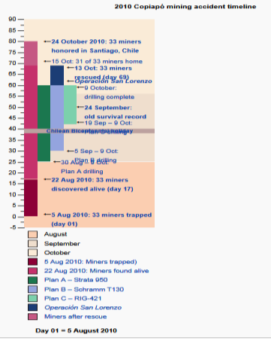


İlginç bir maden kazası: 2010 Copiapó mining accident (Chilean mining accident)
Kaza tarihi : 5 Auğtos 2010
Maden tipi : Bakır madeni (121 yıllık)
Kaza derinliği : 700 m
Mahsur kalan işçi : 33 kişi -Los 33 (The 33)-
Mahsur kalınan gün : 80 gün

Slide 49






Slide 50

3.Türkiye’deki en büyük Madencilik kazaları

Slide 51

Ülkemizdeki büyük metan patlamaları
 | Tarih | Bölge | Ölü sayısı
1 | 07.03.1983 | TTK Armutçık, Zonguldak | 103
2 | 10.04.1983 | TTK Kozlu, Zonguldak | 10
3 | 31.01.1990 | TTK Amasra, Zonguldak | 5
4 | 03.03.1992 | TTK Kozlu, Zonguldak | 263
5 | 26.03.1995 | Sorgun, Yozgat | 37
6 | 21.11.2003 | Ermenek, Karaman | 10
7 | 21.04.2005 | Gediz, Kütahya | 18
8 | 02.06.2006 | Dursunbey, Balıkesir | 17
9 | 10.12.2009 | Mustafakemalpasa, Bursa | 19
10 | 23.02.2010 | Dursunbey, Balıkesir | 17
11 | 17.05.2010 | TTK Karadon, Zonguldak | 30

Slide 52
1992 Kozlu kömür madeni faciası 3 Mart 1992 tarihinde Zonguldak'ın Kozlu ilçesindeki taş kömürü maden ocağında saat 19.45 - 20.00 arasındaki zincirleme grizu patlamaları nedeniyle meydana gelen bir madencilik kazasıdır. Taşkömürü madenciliği tarihinin en büyük felaketlerinden biri, ayrıca Zonguldak'da kömür madenciliğinin 150 yıllık tarihinin en büyük felaketidir. Olay sonucunda 263 madenci yaşamını yitirmiştir.
Patlama ile yeraltında çıkan yangınların denetim altına alınamaması ve ocağın bütün katlarındaki göçükler ve ulaşım yolları tahribatı nedeniyle ocak yüzey açıklıklarından kapatılmış, bu nedenle kazadan kurtulanların ifadelerini temel alan soruşturmada kazanın oluşma nedenleri tam olarak açıklığa kavuşturulamamıştır. Ocak 26 Mart 1992 günü tekrar açılmış ise de, yangının kızışması üzerine bir kere daha kapatılmıştır.
Olay özellikle Zonguldak ve Türk madencilik sektörü çalışanları açısından belleklerde canlılığını sürdürmekte, 7 Mart 1983'de 103 işçinin yaşamını yitirdiği Armutçuk kömür madeni faciası gibi, her yıldönümünde törenlerle anılmaktadır.

Slide 53
Dünyada tünelcilikteki metan patlamaları
 | Tünel | Uzunluk (km) | Çap (m) | Tünel tipi | Patlama Tarihi | Ölü sayısı | Kaynak
1 | Los Angeles su tüneli/USA | 8,85 | 6,8 | Rock TBM | 24.06.1974 | 17 | Proctor, 2002
2 | Higashimurayama tüneli/Japonya |  |  | Rock TBM | 28.06.1978 | 9 | Kitajima, 2010
3 | Zhinvalskaya hidro elektrik tüneli/Gürcistan |  |  |  | 02.05.1979 |  | Vlasov vd., 2001
4 | Su tüneli/İngiltere | 8,5 | 2,4 | TBM |  |  | Pearson vd., 1989
5 | Atık su tüneli/USA | 34 |  | Rock TBM |  |  | Peters vd., 1985
6 | Lancashire tüneli/England |  |  | EPB-TBM | 23.05.1984 | 16 | Pearson vd., 1989; Lockyer ve Howcroft, 1997
7 | Japonya |  |  |  |  | 4 | Kitajima, 2010
8 | Mill Creek tüneli/USA | 4,65 | 7,8 | shielded TBM | 09.08.2004 |  | Schafer vd., 2007
9 | Electric cable tüneli/Hong Hong |  | 4,5 |  | 19.03.2004 |  | Wightman ve Mackay, 2008
10 | Zagros tüneli/İran | 26 | 6,73 | double shield TBM |  | 0 | Shahriar vd., 2009
11 | Variante de Pajeres tüneli/İspanya |  |  | single shielded hard rock TBM |  |  | Rodriguez ve Lombardia 2010
12 | İski Atıksu Tüneli/Türkiye | 4,5 | 7 | EPB-TBM | 20.05.2010 | 0 | Copur vd., 2012

Slide 54

Ocak Tozları
1 mm den küçük, (1mm-0.1 mikron) hava içinde asılı kalabilen parçacıklardır.
100 mikrondan büyük tozlar artan bir hızla yere düşer.
5-100 mikron arası sabit hızla düşer.
0.1 mikronun altı asla yere düşmez.
Çap (mikron) | 1 m düşmesi için geçen süre
100 | 1,3 | saniye
10 | 2,2 | dakika
5 | 9 | dakika
1 | 3 | saat
0,5 | 11 | saat
0,2 | 46 | saat
Havanın tozluluğu iki şekilde ifade edilebilir;
1 m³ hava içindeki tozun mg olarak ağırlığı (mg/m³) (gravimetrik yöntem)
1 cm³ hava içindeki toz parçacıklarının sayısı (sayısal yöntem)

Slide 55
TOZLA MÜCADELE YÖNETMELİĞİ 5 Kasım 2013 tarih ve Sayı : 28812
Tanımlar ve kısaltmalar
MADDE 4 – (1) Bu Yönetmelikte geçen;
Asbest : 1) Aktinolit Asbest, 2) Antofilit Asbest, 3) Grünerit Asbest (Amosit) 4) Krizotil, 5) Krosidolit 6) Tremolit Asbest, lifli silikatlarını,
İnert toz: Solunumla akciğerlere ulaşmasına rağmen akciğerlerde yapısal ve/veya fonksiyonel bozukluk yapmayan tozları
Kristal yapıda SiO₂: Kuvars, tridimit ve kristobaliti,
Lifsi tozlar: Uzunluğu beş mikrondan daha büyük, eni üç mikrondan daha küçük ve boyu eninin üç katından büyük olan parçacıkları,
Solunabilir toz: Aerodinamik eşdeğer çapı 0,1–5,0 mikron büyüklüğünde kristal veya amorf yapıda toz ile çapı üç mikrondan küçük, uzunluğu çapının en az üç katı olan lifsi tozları,

Slide 56
TOZLA MÜCADELE YÖNETMELİĞİ 5 Kasım 2013 tarih ve Sayı : 28812
Standart akciğer radyografisi: En az 35x35 cm ebatında ILO Uluslararası Pnömokonyoz Radyografileri Sınıflandırılması kriterlerine göre değerlendirilebilir akciğer radyografisini veya dijital akciğer radyografisini,
Toz: Bu Yönetmeliğe göre işyeri ortam havasına yayılan veya yayılma potansiyeli olan parçacıkları,
Toz ölçümü: İşyeri ortam havasındaki toz miktarının gravimetrik esasa veya lifsi tozlarda lif sayısına göre belirlenmesini,
Zaman Ağırlıklı Ortalama Değer (ZAOD/TWA): Günlük 8 saatlik zaman dilimine göre ölçülen veya hesaplanan zaman ağırlıklı ortalama değeri,
ifade eder.

Slide 57
TOZLA MÜCADELE YÖNETMELİĞİ 5 Kasım 2013 tarih ve Sayı : 28812
Maruziyet sınır değerleri
MADDE 9 – (1) Tozlar için mesleki maruziyet sınır değerleri, Ek-1'de yer alan tabloda belirtilen değerlerin üstünde olamaz.
TOZ MESLEKİ MARUZİYET SINIR DEĞERLERİ TABLOSU
Maddenin Adı | Toplam Toz Miktarı TWA/ZAOD (mg/m3) | Solunabilir Toz Miktarı TWA/ZAOD (mg/m3)
Bakır tozu |  | 1
Bor oksit | 15
Gümüş |  | 0.1
Jips | 15 | 5
Kalsiyum Karbonat(Mermer) | 15 | 5
Kalsiyum Karbonat (Kireçtaşı) | 15 | 5
Kaolin | 15 | 5
Keten | 0.5 | 0.9
Magnezit | 15 | 5
Nişasta | 15 | 5
Odun tozu |  | 5
Pamuk tozu (Çırçır, hallaç, iplik) |  | 0.5
Pamuk tozu (Dokuma) |  | 0.75
Pamuk tozu (Konfeksiyon) |  | 1
Portland çimentosu | 15 | 5
Selüloz(kağıt tozu) | 15 | 5
Tahıl (yulaf, buğday, arpa…) | 10
Zımpara | 15 | 5

Slide 58
TOZLA MÜCADELE YÖNETMELİĞİ 5 Kasım 2013 tarih ve Sayı : 28812
Kayaç-mineral | TWA (mg/m3)
Asbest | 0,1 lif / cm³
Silika (Kristal Yapıda)
Kuvars (Solunabilir) | 10mg/m³
 | %SiO₂+2
Kuvars (Toplam) | 30mg/m³
 | %SiO₂+2
Kristobalit :Formülle hesaplanan kuvars değerinin ½ si kullanılır.
Tridimit: Formülle hesaplanan kuvars değerinin ½ si kullanılır.
Amorf yapıda (doğal diatomalı toprak içeren ) | 80 mg/m³
Silikatlar (%1’den az kristal silika içeren) | % SiO₂+2
Mika
Talk (Asbest içermeyen)
Talk (asbest içeren) (***)
Sabuntaşı
Portland Çimentosu
Grafit (Doğal)
Kömür Tozu:
%5 ve daha az SiO₂ içeren solunabilir toz | 2.4 mg/ m³
%5’ten fazla SiO₂ içeren solunabilir toz
 | 10mg/m³
 | % SiO₂+2
İnert veya İstenmeyen Toz
Solunabilir Kısım | 5 mg/ m³
Toplam Toz | 15 mg/ m³
ÖZELLİĞİ OLAN KAYAÇ VEYA MİNERALLER

Slide 59

Mayıs 2013 Sınavı

Slide 60
Ocak Tozları
Ocak Tozlarının Sınıflandırılması
Solunum sistemine zararlı tozlar : SiO2 içeren taş tozları, asbest, kömür ve demir tozları.
Zehirli tozlar : Berilyum, civa, kurşun, arsenik vs tozları.
Radyoaktif tozlar : Uranyum, radyum, toryum vs tozları.
Patlayıcı tozlar : Kömür ve kükürt tozları.
Nötr tozlar : Kalker ve dolamit vs tozları.
Toz Hastalıkları
Toz hastalığı : pnömokonyoz
Silis : Silikoz
Asbest : asbestoz
Kömür : antrokoz

Slide 61

Mayıs 2013 Sınavı

Slide 62

Sağlığa zararlı tozların özellikleri
Havadaki toz yoğunluğu : % 10 dan fazla silis (SiO2) içeren tozlar 2mg/m³ üzerinde çok zararlı. 10 mg/m³ üzeri kömür tozu zararlı.
Tozun silis içeriği : En zararlı toz serbest silis (SiO2) içeren tozdur. Kuvars, kumtaşı ve granit en zararlı tozlar.
Tozun tane boyutu : 0.1-5.0 mikron arası zararlıdır. 0.1 mikronun altı akciğerlere hava ile girip çıkabilmekte, 5.0 mikronun üstü ise solunum yollarında tutulabilmektedir.
Tozlu havanın teneffüs edilme süresi
Toza karşı kişinin direnci

Slide 63

Tozdan korunma yolları
Havada asılı tozun yok edilmesi.
Tozun oluşumunu kaynağında engellemek.
Tane boyu 5 mikronun altında olan tozu azaltmak.
Havadaki toz elverişli yöntemlerle çöktürmeye çalışmak.
Tozu fazla hava göndererek seyrekleştirmek.
İşçiyi mümkün mertebe emici havalı ortamlarda çalıştırmak.

Slide 64

Kömür tozu
Tane büyüklüğü 0.3 mikrondan küçük olanlar toz olarak kabul edilir. Tane boyu 75 mikronun altı ince toz sınıfına girer.
Kömür tozu patlamasını etkileyen faktörler
Tozun tane büyüklüğü : 10-830 mikron
Tozun kimyasal yapısı :
Uçucu madde % 10 dan azsa patlama olmaz
% 10-15 arası patlama ihtimali zayıf
% 15 den yukarı patlama özelliği hızla artar.
Uçucu madde=Uçucu madde/(uçucu madde+sabit karbon)
Toz yoğunluğu :
60-70 gr/m3 patlayabilir
4. Metan varlığı
Metan-Kömür tozu karışımının patlama sınırları

Slide 65




Kömür tozu patlamalarının önlenmesi
Tozun yerinde oluşumunun engellenmesi
Genel önlemler
Barajlar
Taş tozu barajları : %14 ten fazla uçucu farsa şarttır.
Su barajları
Tuzlama yöntemleri
Kaya tuzu yöntemi
Kalsiyum klorür macunu yöntemi
Taş tozu barajı
Tel halatla tavana asılı baraj
Su barajı

Slide 66
1995–2005 yılları arasındaki SSK verilerine göre;
Maden İşletmelerindeki Muhtemel Tehlikeler ve Önlemler
2005 yılında Meydana Gelen İş Kazaları
Kaza sebepleri | Tespit Sayısı
1 Düşme | 46
2 Boğulma | 2
3 Malzeme Düşmesi | 356
4 Patlayıcı Madde | 1
5 Göçük | 18
6 Gaz Patlaması | 5
7 Elektrik Çarpması | 3
8 Makine Teçhizat | 205
9 Diğer Sebepler | 2.139
Toplam İş Kazası Sayısı | 2.775
İş kazalarının % 8,72’si,
Meslek hastalığı vakalarının % 51,12’si,
Sürekli iş göremezlik vakalarının % 28,41′i,
Ölüm vakalarının ise%10,18′i
madencilik sektöründe meydana gelmiştir.

Slide 67


Mayıs 2013
Ağustos 2013

Slide 68


Ağustos 2013

Slide 69


Ağustos 2013

Slide 70

Ağustos 2013

Slide 71


Aralık 2013 Sınavı

Slide 72



Aralık 2013 Sınavı

Slide 73
MADEN İŞYERLERİNDE İŞ SAĞLIĞI VE GÜVENLİĞİ YÖNETMELİĞİ Yayımlandığı Resmi Gazete Tarihi/Sayısı: 19.09.2013/28770
İşverenin genel yükümlülükleri
MADDE 5 – (1) İşveren aşağıdaki hususları yerine getirmekle yükümlüdür:
5) .. İşyerlerinde Acil Durumlar Hakkında Yönetmeliğe uygun olarak yeterli ilk yardım donanımı sağlanır ve yılda en az bir defa olmak üzere düzenli olarak gerekli tatbikatlar yapılır.
(2) İşveren,
a) Kanunun 4, 10, 14 ve 16 ncı maddelerinde belirtilen hükümler doğrultusunda sağlık ve güvenlik dokümanı hazırlanmasını ve güncellenmesini sağlar.
Sağlık gözetimi
MADDE 11 – b) İşe girişlerinde ve işin devamı süresince periyodik olarak sağlık gözetimleri yapılır.

Slide 74
MADEN İŞYERLERİNDE İŞ SAĞLIĞI VE GÜVENLİĞİ YÖNETMELİĞİ Yayımlandığı Resmi Gazete Tarihi/Sayısı: 19.09.2013/28770
1.8. Sağlık ve güvenlik dokümanı
…işveren, hem olağan hem de olağanüstü durumlarda çalışanların sağlık ve güvenliğini korumak üzere alınması gerekli tüm tedbirlerin sağlık ve güvenlik dokümanında yer almasını sağlar.
1.8.2. Sağlık ve güvenlik dokümanı düzenli olarak güncelleştirilir ve denetim için işyerinde bulundurulur. İşyerindeki çalışmalar sağlık ve güvenlik dokümanına uygun olarak yürütülür.
2. Mekanik ve elektrikli ekipman ve tesisatlar
2.1.7. Çalışma gerilimi 42 voltun üzerinde ise, elektrik kaçağı yapabilecek elektrikli aygıtlar ve madeni kısımlar, topraklamayla güvenlik altına alınır.

Slide 75
MADEN İŞYERLERİNDE İŞ SAĞLIĞI VE GÜVENLİĞİ YÖNETMELİĞİ Yayımlandığı Resmi Gazete Tarihi/Sayısı: 19.09.2013/28770
5. Patlama riski, yangın tehlikesi ve zararlı ortam havasına karşı korunma
Ortam havasında sağlığa zararlı ve/veya patlayıcı maddelerin bulunup bulunmadığının tespit edilmesi ve bu maddelerin konsantrasyonunun ölçülmesi için gerekli tedbirler alınır. ölçüm sonuçları sağlık ve güvenlik dokümanında öngörüldüğü şekilde kayıt altına alınır ve saklanır.
5.1.2. Yangın veya patlama tehlikesi bulunan ortamlarda tütün ve tütün ürünlerinin içilmesine izin verilmez. Bu tür ocaklara sigara, pipo, puro, kibrit, çakmak vb. madde ve malzemeler sokulmaz.
5.4.6. Kendiliğinden yanmaya elverişli madenlerde, bekleme barajları dahil olmak üzere gerekli tedbirler alınır ve bu madenlerde 1.3.1 numaralı madde gereğince denetimler yapılır. Barajların açılmasında gerekli güvenlik tedbirleri alınır. Bu barajlar hazırlanacak olan planlarda gösterilir.

Slide 76
MADEN İŞYERLERİNDE İŞ SAĞLIĞI VE GÜVENLİĞİ YÖNETMELİĞİ Yayımlandığı Resmi Gazete Tarihi/Sayısı: 19.09.2013/28770
6. Patlayıcı maddeler ve ateşleyiciler
6.3. ….50 kilogramdan az patlayıcı madde bulunan depolara ana yoldan 90 derecelik bir, daha çok patlayıcı madde bulunan depolara 90 derecelik iki dirsek oluşturan yolla girilmeli ve patlayıcı madde deponun son kısmına konulmalıdır.
Yeraltı deposunda, sıcaklığın 8 dereceden aşağı ve 30 dereceden yukarı olmaması sağlanır.
6.4. Patlayıcı maddeler özel sandıklar içinde taşınır ve bu sandıkların içine başka bir madde konulamaz. Kapsüllerle diğer patlayıcı maddeler aynı kap içinde bir arada bulundurulamaz ve taşınamaz.
6.5. …Bir kişinin taşıyabileceği patlayıcı madde miktarı 10 kilogramı geçemez.

Slide 77
MADEN İŞYERLERİNDE İŞ SAĞLIĞI VE GÜVENLİĞİ YÖNETMELİĞİ Yayımlandığı Resmi Gazete Tarihi/Sayısı: 19.09.2013/28770
6.11. Lağım atıldıktan sonra, elektrikli ateşlemede en az 5 dakika, fitil veya benzeri ateşlemede 1 saat geçmeden ve yetkili kimseler tarafından dikkatle muayene edilip tehlike kalmadığı bildirilmedikçe ateşleme alanına kimsenin girmesine izin verilmez. Lağım deliğinde patlamamış patlayıcı maddenin kaldığı veya bundan kuşkulanıldığı takdirde, ortamın güvenliği sağlanıncaya kadar ateşleme alanına kimse giremez.
14. Arama, kurtarma ve tahliye
14.3. Yer altı ve yerüstü maden işyerlerinde arama, kurtarma ve tahliye ekiplerinin hızlı ve etkili bir şekilde müdahale edebilmesi için uygun bir kurtarma istasyonu kurulur. Ancak, yarıçapı en çok 50 kilometre olan alan içinde bulunan maden işyerleri, merkezi bir yerde, ortaklaşa bir kurtarma istasyonu kurabilirler.

Slide 78

YERALTI MADEN İŞLERİNİN YAPILDIĞI İŞYERLERİNDE UYGULANACAK ASGARİ ÖZEL HÜKÜMLER
1. İşletme
1.11. Elle kazı ve yükleme yapılan açık ocaklarda kademe yüksekliği 3 metreyi geçemez. Bu ocaklarda şev açısı ise, jeolojik ve yapısal özellikler de dikkate alınarak, sağlam arazide 60 dereceyi, çöküntülü ve ezik arazide, kum, çakıl ve dere tortuları olan yerlerde, killi tabakalarda, ayrışıma uğramış kalkerlerde, parçalanmış volkanik taş ve tüflerde 45 dereceyi, kaygan ve sulu yerlerde 30 dereceyi geçemez.

Slide 79
YERALTI MADEN İŞLERİNİN YAPILDIĞI İŞYERLERİNDE UYGULANACAK ASGARİ ÖZEL HÜKÜMLER
3. Yeraltı çalışma yerleri ve yollar
4.4. Taşıma yollarındaki hava içinde patlamaya neden olabilecek miktarda kömür tozu bulunan veya metan oranı % 0.3’ü geçen kömür ocaklarıyla kükürt tozu bulunan kükürt ocaklarında, elektrikli lokomotifler kullanılmaz.
4.5. Kömür ve kükürt ocaklarında, benzinli lokomotiflerin ve benzinle çalışan araçların kullanılması yasaktır. Dizel lokomotiflerde egzoz gazlarının tehlikesine karşı, uygun sistemler kullanılması zorunludur.
5. Kuyularda taşıma
5.2. Taşıma halatıyla kafes arasındaki bağlayıcı parçaların (koşum düzeni) maruz kalabilecekleri dinamik çarpma ve gerilmeler de hesaba katılmış olmak koşuluyla, yapımda uygulanacak güvenlik katsayısı, kafesin taşıyacağı en çok statik yüke nazaran en az 12 olmalıdır.

Slide 80
YERALTI MADEN İŞLERİNİN YAPILDIĞI İŞYERLERİNDE UYGULANACAK ASGARİ ÖZEL HÜKÜMLER
8. Havalandırma
8.4. İnsan ve malzeme taşımasında kullanılan kuyularda, lağımlarda, ana nefeslik yollarında, eğimli ve düz yollarda, hava hızı, saniyede 8 metreyi geçmez.
8.5. Havasında % 19’dan az oksijen, % 2’den çok metan, % 0.5’den çok karbondioksit, 50 ppm (%0.005) den çok karbonmonoksit ve diğer tehlikeli gazlar bulunan yerlerde çalışılmaz. 8 saatlik çalışma için müsaade edilen en yüksek hidrojensülfür oranı 20 ppm (% 0,002)’dir.
8.6. Terk edilen veya yeterince havalandırılamayan yerler çalışanların girmesini önleyecek biçimde kapatılır ve üzerlerine uyarı işareti konulur. Çalışmanın bittiği yerlerle terk edilmiş katlar, çalışılan yerlerden ve hava yollarından topuk veya gaz sızdırmaz barajlarla ayrılır.

Slide 81
YERALTI MADEN İŞLERİNİN YAPILDIĞI İŞYERLERİNDE UYGULANACAK ASGARİ ÖZEL HÜKÜMLER
8.7. Havalandırma sistemi kapı ve perdelerle havayı yönlendirecek şekilde düzenlenir. Kapı ve perdeler nakliyat esnasında havalandırma sistemini olumsuz etkilemeyecek şekilde ayarlanır.
8.8. Ana vantilatör ve aspiratörler birbirinden bağımsız iki ayrı enerji kaynağına bağlanır. Bu enerji kaynaklarından birinin durması halinde diğer kaynağın ocak havalandırmasını aksatmayacak en kısa zamanda devreye girmesi sağlanır.
8.9. Ocağın çeşitli kısımlarında, sıcaklık ve nem oranı düzenli olarak ölçülür. Nem oranı göz önünde bulundurularak hava sıcaklığının sağlığa zararlı düzeye yükselmemesi için gerekli tedbirler alınır. Bu düzeye yaklaşıldığında ölçme işlemi her gün gerekli görülecek aralıklarla yapılır ve ölçme sonuçları havalandırma defterine yazılır.

Slide 82
YERALTI MADEN İŞLERİNİN YAPILDIĞI İŞYERLERİNDE UYGULANACAK ASGARİ ÖZEL HÜKÜMLER
8.10. Hava giriş kuyusundan kömür tozu girmesini önlemek üzere yerüstünde gerekli tedbirler alınır. Ayrıca kuyular ve çevreleri belirli aralıklarla toz birikintilerinden temizlenir. Tozların havaya karışmasına engel olacak tedbirler alınmadığı takdirde ocak dışında hava giriş kuyusuna 80 metreden daha yakın eleme ve ayıklama tesisi kurulmaz.
8.11. Havalandırma ile ilgili aşağıdaki ayrıntıları kapsayan ve ilgili mevzuat hükümleri doğrultusunda hazırlanan bir yönerge hazırlanır ve çalışanların görebileceği yerlere asılır. Bu Yönergede;
a) Havalandırma sisteminin doğal ya da cebri olarak sağlandığına dair bilgi,
b) Havalandırma planı hakkında bilgi,
c) Havalandırmayı etkileyebilecek durumlar,
ç) Havalandırmanın yapılmadığı bölgeler,
d) Hava ölçümlerinin kim tarafından, hangi aralıklarla ve nerelerde yapılacağı,
e) Yapılacak gaz ölçümleri,
f) Ölçümler sonrasında alınacak tedbirler,

Slide 83
YERALTI MADEN İŞLERİNİN YAPILDIĞI İŞYERLERİNDE UYGULANACAK ASGARİ ÖZEL HÜKÜMLER
9. Patlayıcı madde kullanım yasağı
9.1. Patlayıcı madde;
a) Emniyet lambası veya metan detektörleriyle yapılan ölçümlerde % 1 veya daha çok metan bulunan kısımlarda,
b) Grizu bulunması muhtemel yerler, grizu kontrolü yapılamayan eski veya yeni imalat boşlukları veya çatlakları olan yerlerde,
c) Tıkanmış kömür, bür ve siloların açılmasında,
ç) Kapatılmış yangın barajlarının açılmasında,
kullanılmaz.

Slide 84
YERALTI MADEN İŞLERİNİN YAPILDIĞI İŞYERLERİNDE UYGULANACAK ASGARİ ÖZEL HÜKÜMLER
10. Grizulu maden ocakları
10.2. Bacalar, ani grizu boşalabilecek yönlerde veya grizu bulunabilecek eski çalışma yerlerinde devam ettirildiği takdirde, yapısal özellikler göz önünde bulundurularak en az 25 metre boyunda kontrol sondajları yapılması sağlanır.
10.3. Grizulu ocaklarda havalandırma ile ilgili değerler her vardiyada ölçülür, metan gazı ölçümleri bu ölçümlerle beraber yapılır. Havada % 1’den çok metan gazı tespitinde, bu oran % 1’in altına düşünceye kadar ölçümler aralıksız sürdürülür. Üretim ünitelerinden dönüş havası içinde ve üretim yerlerindeki gazların birikebileceği yerlerde metan gazı seviyesi sürekli olarak izlenir.
10.4. Bütün grizulu ocakların, havalandırma planında tespit edilen istasyonlarında, en geç 10 günde bir gerekli ölçümler yapılır. Hava akımını etkileyecek bir değişikliğin olması durumunda gerekli ölçümler yenilenir.

Slide 85
YERALTI MADEN İŞLERİNİN YAPILDIĞI İŞYERLERİNDE UYGULANACAK ASGARİ ÖZEL HÜKÜMLER
10.8. Havalandırma esas itibariyle aşağıdan yukarıya doğru yapılır. Eğimi hiçbir kısımda % 10’ u geçmeyen kesitinin herhangi bir noktasında grizu toplanmasına imkân bulunmayan ve grizu birikimini önleyecek hava akımı sağlanan galeriler havalandırma bakımından düz sayılır.
10.11. Aynı hava akımı üzerinde bulunan ve aynı anda çalışılan yerlerin sayısı, hava miktarına ve grizu çıkışına göre düzenlenir. Aynı hava akımından yararlanan ayaklarda ve damar içindeki düz ve eğimli yollarda metan oranı % 1,5’u, bunların bağlandığı hava dönüş yollarında % 1’i geçmez.
10.12. Grizulu ve yangına elverişli kömür damarlarının bulunduğu ocaklarda, tüm çalışanlar, çalışma süresince, yanlarında karbonmonoksit maskesi veya ferdi oksijen kurtarıcıları taşır ve gerektiğinde kullanır.
10.13. Bütün grizulu ocaklarda her biri tek başına ocağın havalandırılmasını sağlayacak güçte, birinin herhangi bir nedenle durması halinde diğeri derhal çalışacak durumda iki havalandırma grubu bulunur.

Slide 86
YERALTI MADEN İŞLERİNİN YAPILDIĞI İŞYERLERİNDE UYGULANACAK ASGARİ ÖZEL HÜKÜMLER
10.14. Havasında % 2’den çok metan tespit edilen ocaklarda veya ocak kısımlarında, çalışanların kurtarılması ve grizunun temizlenmesi dışında çalışma yapılmaz.
10.15. Genel havasındaki metan oranı % 1,5’i geçen yerlerdeki iletkenlerin ve elektrikli aygıtların gerilimi derhal kesilir ve şartlar düzelmedikçe yeniden verilmez.
10.16. Grizulu maden ocaklarında yalnız bu tür ocaklar için uygun olan patlayıcı maddeler ve ateşleyiciler kullanılır.
10.17. Ateşleyici grizulu ocaklarda lağım deliklerini doldurmadan önce 25 metre yarıçapındaki bir alan içinde ve özellikle tavandaki boşluklar, çatlaklar ve oyuklarda grizu ölçümü yapar. Bu ölçmede % 1 veya daha yüksek oranda metan tespit edilirse lağımlar doldurulmaz.
10.18. Ateşleyici, lağımların doldurulmasından sonra ve ateşlemeden önce ölçümü tekrarlar. Metan oranı % 1’in altındaysa lağımlar ateşlenir, üstündeyse % 1’in altına düşünceye kadar ateşleme yapılmaz.

Slide 87
YERALTI MADEN İŞLERİNİN YAPILDIĞI İŞYERLERİNDE UYGULANACAK ASGARİ ÖZEL HÜKÜMLER
10.19. Sigara içmek, içmek amacıyla tütün mamulleri ile alev ve kıvılcım çıkarabilecek her türlü maddeyi taşımak ve bulundurmak yasaktır.
10.20. Alevle kesme, kaynak yapma ve benzeri diğer işlemlere, çalışanların sağlık ve güvenliklerini korumaya yönelik özel tedbirler alınması kaydıyla sadece istisnai durumlarda izin verilir.
11.2. Yanıcı toz bulunan maden ocaklarında toz patlamasına karşı gerekli tedbirler alınır ve yalnız bu tür ocaklar için uygun olan patlayıcı maddeler ve ateşleyiciler kullanılır.

Slide 88
YERALTI MADEN İŞLERİNİN YAPILDIĞI İŞYERLERİNDE UYGULANACAK ASGARİ ÖZEL HÜKÜMLER
11.6. Taş tozu serpme işlemi, kömür tozunun yanma ve patlama etkisini yok edecek veya azaltacak oranda ve uygun nitelikteki maddelerle yapılır. Taş tozu, bu oranı sürekli olarak koruyacak biçimde ve uygun aralıklarla serpilir. Kullanılacak taş tozu, olabildiğince nem tutmayacak, silis içermeyecek, içinde % 1,5’dan çok organik madde bulunmayacak ve sağlığa zararlı etki yapmayacak nitelikte olur.
12.5. Yanıcı toz ve/veya grizu patlamalarının olabileceği veya yeraltı suyunun tehlikeye neden olacağı ocaklarda çalışılmakta olan yerler yakınında, zararlı gazların bulunma ihtimali olan su birikintilerinde, eski çalışma yerleri ve buralardaki sularda uzunlukları 25 metreden aşağı olmamak üzere alın yönünde kontrol sondajı yapılır.

Slide 89
TOZLA MÜCADELE YÖNETMELİĞİ 5 Kasım 2013 tarih ve Sayı : 28812
Tozla mücadele komisyonu
MADDE 7 – (1) İSGGM Genel Müdürü veya Genel Müdürün görevlendireceği bir Genel Müdür Yardımcısı başkanlığında; Sağlık Bakanlığı, Enerji ve Tabii Kaynaklar Bakanlığı, Çevre ve Şehircilik Bakanlığı, Gıda, Tarım ve Hayvancılık Bakanlığından birer temsilci ile İş Teftiş Kurulu Başkanlığından iş sağlığı ve güvenliği yönünden teftiş yapmaya yetkili bir iş müfettişi, SGK’den bir temsilci, Genel Müdürlükten bir hekim ile bir mühendis veya bir iş sağlığı ve güvenliği uzmanı, en çok üyesi olan çalışan ve işveren konfederasyonlarından birer temsilci ve Bakanlıkça uygun görülecek tozla mücadele ve toza bağlı meslek hastalıkları konularında çalışmaları bulunan üniversitelerin tıp ve mühendislik fakültelerinden birer öğretim üyesinin katılımıyla bir komisyon kurulur.
Toz ölçümleri
MADDE 8 – (1) İşveren, her türlü tozun meydana geldiği işyerlerinde 20/8/2013 tarihli ve 28741 sayılı Resmî Gazete’de yayımlanan İş Hijyeni Ölçüm, Test ve Analizi Yapan Laboratuvarlar Hakkında Yönetmelik hükümleri saklı kalmak kaydıyla;
Risk değerlendirmesi sonucuna göre belirlenen periyodik aralıklarla toz ölçümlerinin yapılmasını,
İşyerinde yapılacak denetimler için toz ölçümlerinin Genel Müdürlükçe ön yeterlik veya yeterlik belgesi verilen laboratuvarlarca yapılmasını sağlar.

Slide 90
TOZLA MÜCADELE YÖNETMELİĞİ 5 Kasım 2013 tarih ve Sayı : 28812
Sağlık gözetimi
MADDE 10 – (1) Bu Yönetmelik kapsamına giren işyerlerinde çalışan ve çalışacak kişilerin yapılacak sağlık gözetiminde aşağıdaki hususlar dikkate alınır.
b) Çalışanların sağlık gözetimi; risk değerlendirmesi, aralıklarla yapılan toz ölçüm sonuçları ve tozun cinsi dikkate alınarak işyeri hekimince belirlenen sıklıkta tekrarlanır ve her çalışan için sağlık kaydı tutulur.
(2) Bu Yönetmelik kapsamına giren asbest ve türleri, kuvars içeren tozların bulunabileceği işyerlerinde; risk değerlendirmesi ve ölçüm sonuçları ile çalışanların sağlık durumları dikkate alınarak hangi sıklıkta standart akciğer radyografilerinin çekileceği işyeri hekimince belirlenir.
Kayıtların saklanması
MADDE 14 – (1) İşveren, işyerinde çalışanların yaptıkları iş, çalışma süresi, toz ölçüm sonuçları ile kişisel sağlık dosyalarının kayıtlarını ilgili mevzuatta ayrıca belirlenmemişse çalışanın işten ayrılma tarihinden itibaren on beş yıl süreyle saklar. İşyeri ortamındaki tozlardan kaynaklanan hastalıkların yükümlülük süresi bu süreyi aşan işyerlerinde, evrakların saklanması hastalıkların yükümlülük süresine göre uzar.

Slide 91
TOZLA MÜCADELE YÖNETMELİĞİ 5 Kasım 2013 tarih ve Sayı : 28812
Çalışanların eğitimi ve bilgilendirilmesi
MADDE 15 – …çalışanların ve temsilcilerinin eğitim ve bilgilendirilmelerini sağlar. Bu eğitim ve bilgilendirilmeler özellikle aşağıdaki hususları içerir.
a) Risk değerlendirmesi sonucunda elde edilen bilgiler,
b) İşyerinde bulunan tozun çeşidinin tanınması, tozdan kaynaklanan sağlık ve güvenlik riskleri, meslek hastalıkları, mesleki maruziyet sınır değerleri ve diğer yasal düzenlemeler hakkında bilgiler,
c) Çalışanların kendilerini ve diğer çalışanları tehlikelerden koruması için yapılması gerekenler ve alınacak önlemler,
ç) Kişisel koruyucu donanımların doğru kullanımı ve bakımı.

Slide 92
TOZLA MÜCADELE YÖNETMELİĞİ 5 Kasım 2013 tarih ve Sayı : 28812
Akciğer radyografilerinin değerlendirilmesi
MADDE 11 – (2) Bu Yönetmelik kapsamına giren asbest ve türleri, kuvars içeren tozların bulunabileceği işyerlerinde; risk değerlendirmesi ve ölçüm sonuçları ile çalışanların sağlık durumları dikkate alınarak hangi sıklıkta standart akciğer radyografilerinin çekileceği işyeri hekimince belirlenir.
Kayıtların saklanması
MADDE 14 – (1) İşveren, işyerinde çalışanların yaptıkları iş, çalışma süresi, toz ölçüm sonuçları ile kişisel sağlık dosyalarının kayıtlarını ilgili mevzuatta ayrıca belirlenmemişse çalışanın işten ayrılma tarihinden itibaren on beş yıl süreyle saklar. İşyeri ortamındaki tozlardan kaynaklanan hastalıkların yükümlülük süresi bu süreyi aşan işyerlerinde, evrakların saklanması hastalıkların yükümlülük süresine göre uzar.

Slide 93
TOZLA MÜCADELE YÖNETMELİĞİ 5 Kasım 2013 tarih ve Sayı : 28812
Çalışanların eğitimi ve bilgilendirilmesi
MADDE 15 – ….çalışanların ve temsilcilerinin eğitim ve bilgilendirilmelerini sağlar. Bu eğitim ve bilgilendirilmeler özellikle aşağıdaki hususları içerir.
a) Risk değerlendirmesi sonucunda elde edilen bilgiler,
b) İşyerinde bulunan tozun çeşidinin tanınması, tozdan kaynaklanan sağlık ve güvenlik riskleri, meslek hastalıkları, mesleki maruziyet sınır değerleri ve diğer yasal düzenlemeler hakkında bilgiler,
c) Çalışanların kendilerini ve diğer çalışanları tehlikelerden koruması için yapılması gerekenler ve alınacak önlemler,
ç) Kişisel koruyucu donanımların doğru kullanımı ve bakımı.

Slide 94
ASBESTLE ÇALIŞMALARDA SAĞLIK VE GÜVENLİK ÖNLEMLERİ HAKKINDA YÖNETMELİK 25 Ocak 2013 CUMA tarih ve Sayı : 28539
Asbest ölçümleri
MADDE 10 -(2) Havadaki asbestin ölçülmesinde, uzunluğu beş mikrondan daha büyük, eni üç mikrondan daha küçük ve boyu eninin üç katından büyük olan lifler hesaba katılır.
Sınır değer
MADDE 11 – (1) İşveren, bu Yönetmelik kapsamındaki çalışmalarda çalışanların maruz kaldığı havadaki asbest konsantrasyonunun, sekiz saatlik zaman ağırlıklı ortalama değerinin (ZAOD-TWA) 0,1 lif/cm³’ü geçmemesini sağlar.
Kayıtların tutulması
MADDE 17 – ……a) Asbest söküm işini yapan veya yaptıran işveren, asbest sökümünde görev alanların yaptıkları işleri, çalışma süresini ve maruziyet düzeyini belirten kayıtları tutar ve saklar.
b) Asbest tozuna maruziyetin sona ermesinden sonra kayıtlar en az 40 yıl süreyle saklanır.
Eğitim programları
MADDE 19 – ….(2) Asbest söküm uzmanlarının eğitimi İSGÜM tarafından yürütülür.

Slide 95

ASBESTLE ÇALIŞMALARDA SAĞLIK VE GÜVENLİK ÖNLEMLERİ HAKKINDA YÖNETMELİK 25 Ocak 2013 CUMA tarih ve Sayı : 28539
Sağlık gözetimi
MADDE 16 – (1) Çalışanlar aşağıdaki hususlar göz önünde bulundurularak sağlık gözetimine tabi tutulur.
a) Bu Yönetmelik kapsamındaki işleri ilk defa yapacak kişinin, önce işyeri hekimi tarafından genel sağlık durumu değerlendirilir ve Ek-I’de belirtildiği şekilde, özellikle solunum sistemi muayeneleri başta olmak üzere genel sistemik fizik muayene ile diğer tetkik ve kontrolleri yapılır. İşyeri hekimi, risk değerlendirmesi ve ölçüm sonuçlarını dikkate alarak çalışanların sağlık durumlarını değerlendirir ve değerlendirme sonucuna göre akciğer radyografilerini uygun sürelerle tekrarlar, bu süre 2 yılı aşamaz.

